Slide 1


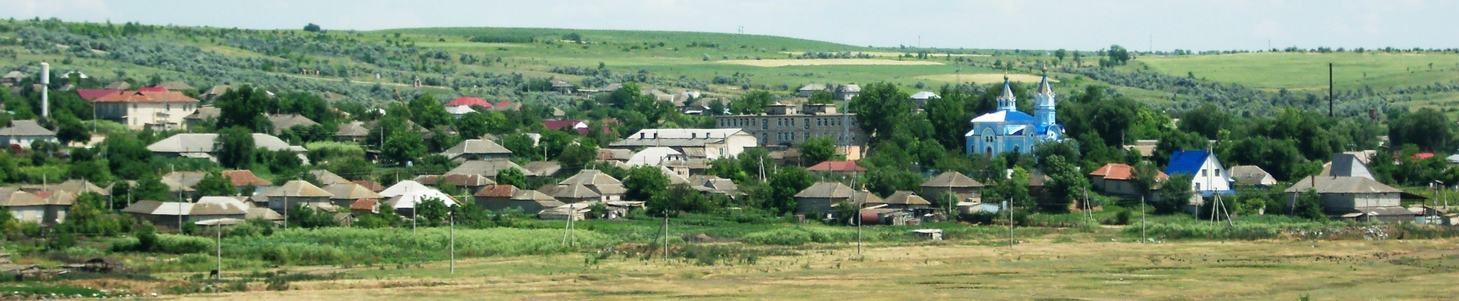

Примэрия села Гайдар,
АТО Гагаузия, Республика Молдова
ОТЧЕТ
О работе примэрии села Гайдар по обеспечению социально-экономического развития на подведомственной территории за
2011-2015 гг.
Киося Илья Георгиевич, примар

Slide 2
УВАЖАЕМЫЕ ЖИТЕЛИ СЕЛА ГАЙДАР!
УВАЖАЕМЫЕ СОВЕТНИКИ, КОЛЛЕГИ, ДРУЗЬЯ!
Согласно Закона « О местном публичном управлении» представляю Вам отчет примэрии села Гайдар о проделанной работе за период 2011-2015гг.
Главной своей задачей считаю работу, направленную на повышение уровня жизни нашего села, улучшение социально-экономического развития. Постараюсь подвести итоги, останавливаясь на главных делах и проектах, над которыми работала наша Примэрия и проанализировать, что нам удалось сделать и над чем надо ещё поработать.
Весь отчетный период был сложным по всем параметрам. Экономический кризис, который проник в каждую сферу жизнедеятельности, политический кризис, который возник в нашей стране после выборов, смена власти в республике, которая всегда сопровождается новыми требованиями и условиями, наши местные проблемы – ничто не помешало нам выполнить задачи, поставленные перед собой в начале отчетного года.
Хочу отметить, что наш Совет - это слаженный механизм, в котором в единстве и добром согласии работают Совет и примэрия, в котором стал обязательным добросовестный повседневный труд всех работников .
Несмотря на то, что за эти годы наблюдалось много серьёзных проблем, бюджет исполнялся при различных трудностях, корректировках, оптимизации. На протяжении всего этого периода команда примэрии Гайдар с честью выполняла взятые обязательства. Благодаря правильной стратегии и тактике.
Примэрия и Совет провели значительную работу в том, что касается антикризисных мероприятий и формирования бюджета. И благодаря этому, нам удалось избежать больших потрясений. Мы вовремя платили заработную плату бюджетным организациям, сохранили все социальные программы, мы старались благоустраивать село, мы проводили общественно – полезные мероприятия.
Обо всем этом хочу отчитаться, представив факты, что было сделано за это время, избрав транспарентность (прозрачность) основным условием деятельности любой структуры.

Slide 3
Структура отчета:
I. Основные показатели социально-экономического развития и демографическая ситуация с. Гайдар, динамика за 2011-2014 гг.
II. Итоги основной деятельности
III. Анализ исполнения бюджета за отчетный период.
IV. Достижения примэрии на протяжении 2011-2014гг в области генеральной инфраструктуры.
V.Социальная политика
VI. Землеустройство
VII. Налоги и сборы
VIII. Коммунальное хозяйство
IX.Деятельность местного совета за отчетный период.
X. Поощрения и награды
XI. Культура и спорт
XII. Реализация инвестиционных проектов
XIII. Экология и благоустройство

Slide 4
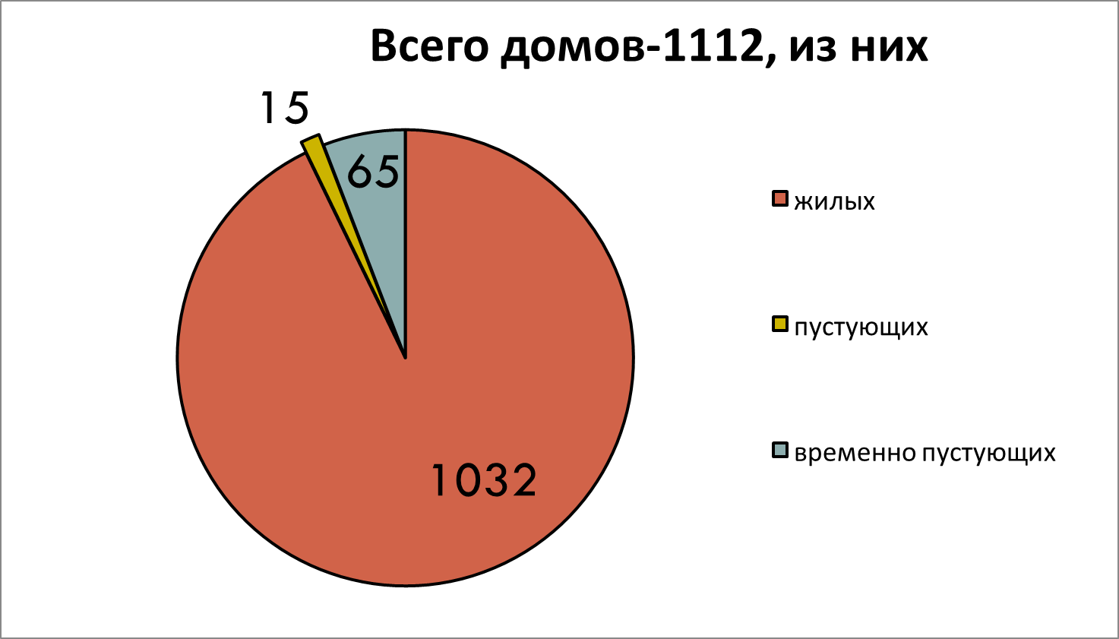
I. Основные показатели социально-экономического развития села Гайдар на 1.01.2015 г.
Территория -50 км²

Slide 5
Численность населения-4610 человек

Slide 6
Динамика численности населения села Гайдар за 2011-2014 гг.

Slide 7
Категории населения

Slide 8
Демографическая ситуация с. Гайдар, динамика за 2011-2014 гг.
Годы | Численность населения, чел. | Родилось, чел. | Умерло, чел. | Зарегистриро-ванно браков
2011 | 4665 | 62 | 25 | 33
2012 | 4660 | 60 | 48 | 28
2013 | 4620 | 44 | 40 | 24
2014 | 4610 | 51 | 41 | 22

Slide 9
Графическое сравнение показателей рождаемости, смертности и браков по селу Гайдар за 2011-2014 гг.

Slide 10
II. Итоги основной деятельности
В отчетный период ежедневно по 2-3 человека обращались за решением общественных , а также своих личных проблем к примару .
Спектр этих обращений - самый разнообразный. Но преобладают:
Большинство обращений удовлетворены. Отрадно, что эффективности такой мобильности в решении проблем села и его жителей служит четкое взаимодействие сельского совета и примэрии .
проблемы водоснабжения
просьбы о финансовой помощи
освещение улиц
вывоз ядохимикатов
проблемы благоустройства, экологической обстановки
спорно-земельные вопросы
проблемы социального характера и др.

Slide 11
Изданные документы
Годы | Обнародовано Распоряжений |  | Составлено нотариаль- ных сделок | Рассмо- трено петиций | Зарегистрировано актов гражданского состояния
 | По личному составу | По основной деят-ти |  |  | Рожде-ний | Смер-тей | Бра-ков
2011 | 48 | 30 | 280 | 97 | 62 | 25 | 33
2012 | 80 | 79 | 360 | 71 | 60 | 48 | 28
2013 | 57 | 78 | 372 | 87 | 44 | 40 | 24
2014 | 49 | 80 | 362 | 77 | 51 | 41 | 22
Итого | 234 | 267 | 1374 | 332 | 217 | 154 | 107

Slide 12
III. Анализ исполнения бюджета за период 2011-2014гг.
Структура бюджета
Годы | Трансферты, тыс. леев | % | Собственные доходы, тыс. леев | %
2011 | 3968,5 | 81,4 | 905,1 | 18,6
2012 | 4838,6 | 85,2 | 843,3 | 14,8
2013 | 2505,0 | 68,3 | 1160,6 | 31,7
2014 | 2386,2 | 69,1 | 1065,4 | 30,9

Slide 13
Структура бюджета

Slide 14
Доли постатейных расходов
Годы | 2011 |  | 2012 |  | 2013 |  | 2014
Заработная плата + отчисл., тыс. лей | 3630,0 | 72,9% | 3901,3 | 69,0% | 1895,6 | 51,5% | 2146,3 | 64,6%
Питание, тыс. лей | 348,6 | 7,0% | 542,0 | 9,6% | 381,9 | 10,4% | 345,5 | 10,4%
Энергоресурсы, тыс. лей | 612,2 | 12,3% | 599,7 | 10,6% | 152,8 | 4,2% | 153,2 | 4,6%
Кап. ремонт, тыс. лей | - | - | 8,7 | 0,2% | 307,6 | 8,4% | 87,7 | 2,6%
Остальные расходы, тыс. лей | 389,7 | 7,8% | 604,3 | 10,7% | 943,3 | 25,6% | 590,4 | 17,8%

Slide 15
Структура доходных статей бюджета за 2011-2014 гг.
№ | Статья | 2011г. |  | 2012г. |  | 2013г. |  | 2014г.
 |  | План | % вып. | План | % вып. | План | % вып. | План | % вып.
111 | Подоходный налог | 191,3 | 90,5 | 195,4 | 102,7 | 238,2 | 62,3 | 224,0 | 109,6
114 | Земельный налог | 350,2 | 45,7 | 319,6 | 51,9 | 427,7 | 100,0 | 341,9 | 95,1
121 | Аренда | 35,8 | 353,1 | 55,0 | 111,7 | 85,2 | 100,0 | 129,5 | 90,3
122 | Прочие сборы | 63,0 | 104,8 | 74,6 | 106,2 | 75,9 | 102,1 | 80,5 | 119,9
151 | Спец. счета | 346,9 | 106,6 | 320,0 | 164,6 | 208,4 | 104,4 | -
И Т О Г О | Собственные доходы | 995,0 | 91,0 | 965,9 | 87,3 | 1239,1 | 93,65 | 167, 7 | 116,7
 | Трансферты | 3968,5 | 100 | 4838,6 | 100 | 2182,9 | 100,0 | 963,6 | 102,0
 | Всего доходы | 4963,5 | 98,0 | 5804,5 | 97,9 | 3663,7 | 100,3 | 2204,4 | 100

Slide 16
IV. Достижения примэрии на протяжении 2011-2014гг. в области генеральной инфраструктуры.
АДМИНЗДАНИЕ ПРИМЭРИИ
2011 год
Строительство и газификация автономной котельной;
строительство туалета;
приобретение и установка окон (13 штук) двери - 1 шт. капитальный ремонт внутренних помещений
открытие нового кабинета (бухгалтерия);
ремонт крыши здания;
усиление дверного проема актового зала;
приобретение стульев, факса;
демонтаж старого и монтаж нового водяного отопления.
2012 год
Полное завершение внутреннего ремонта здания;
Приобретение компьютерной техники
2013 год
открытие комнаты отдыха;
штукатурка гаража;
приобретение компьютерной техники;
установка сигнализации здания;
приобретение легкового автомобиля.

Slide 17
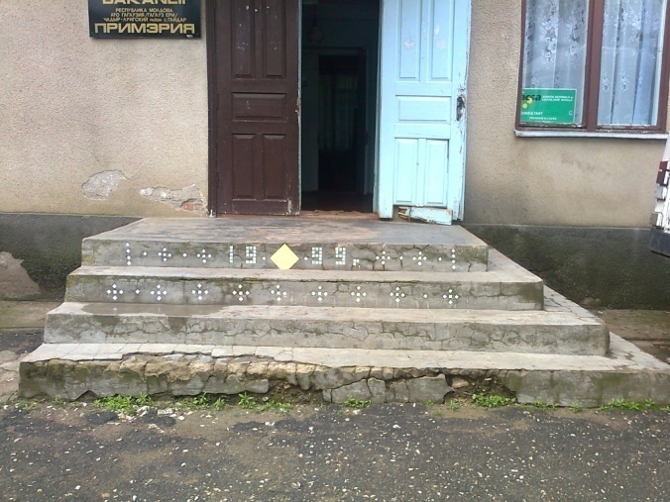
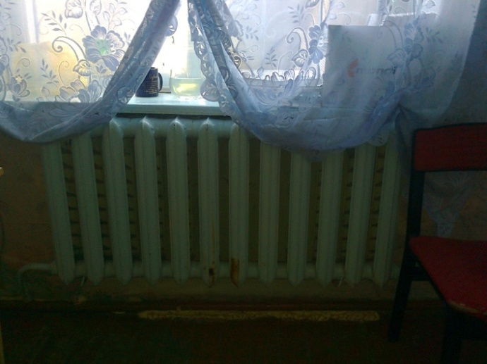
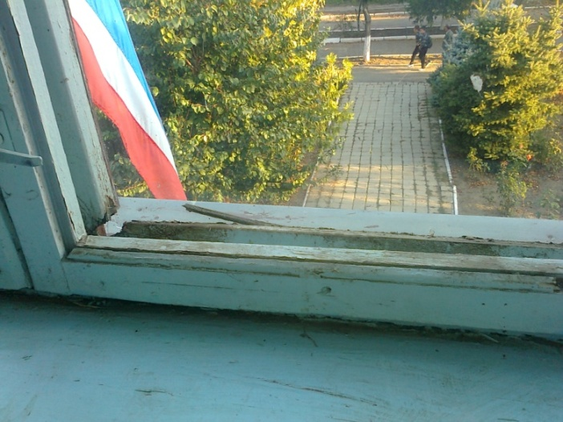
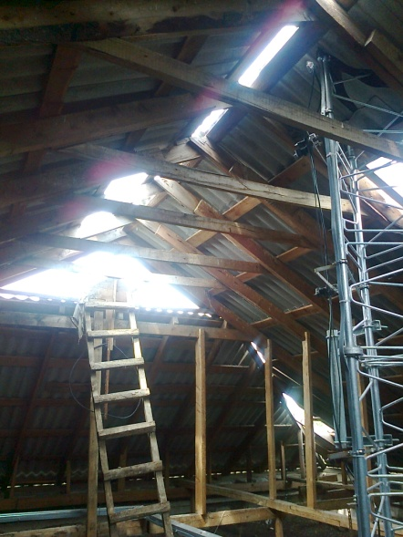
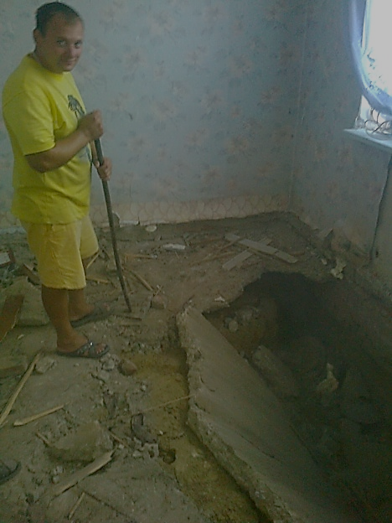
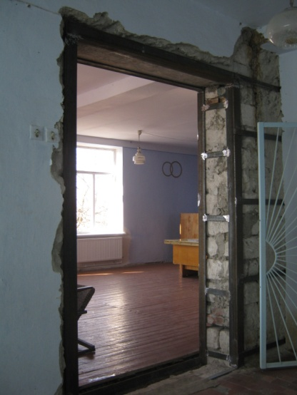
Примэрия «до»

Slide 18
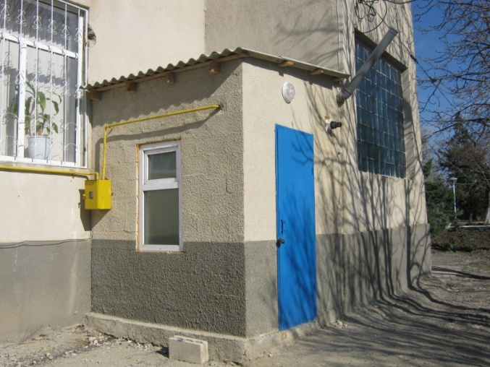
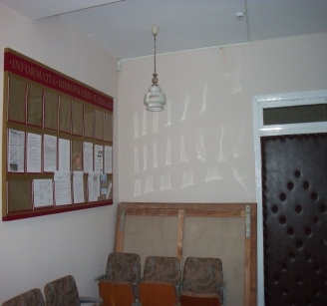
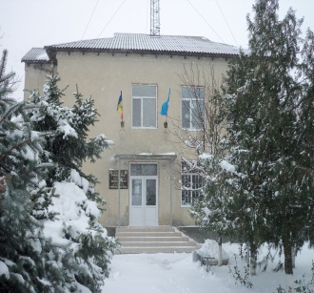
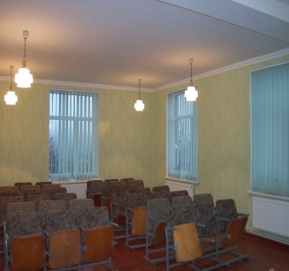
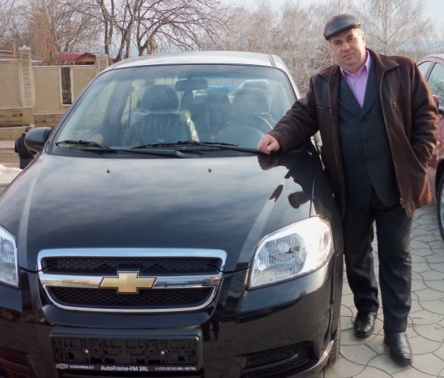
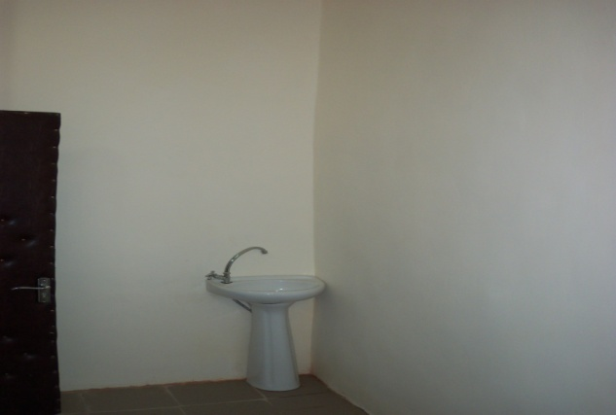
Примэрия «после»

Slide 19
ДЕТСКИЙ САД
2011 год
Внутренний ремонт здания, внутренние отделочные работы и открытие пищеблока,
ремонт подвалов (очистка от мусора, штукатурка, устройство крыши), приобретение и замена дверей – 2 шт., замена кровли левого крыла, газификация пищеблока, приобретение газовых плит -2 шт. и газовой колонки
2012 год
Реализация проекта(Исполком Гагаузии) по замене всех наружных
окон и дверей, прокладка канализации и водопровода.
Строительство выгребной ямы, внутренний ремонт здания, ремонт и функционирование подвала, прием гуманитарного груза (мебель).
2013 год
Внутренний ремонт здания, приобретение электроплиты, стиральных машин и спортинвентаря, устройство бассейна запаса воды на 12 кубов, прием гуманитарного груза, проведение мероприятий.
Исполкомом Гагаузии было выделено 322100 леев на кап. ремонт д/с и приобретение электроплиты на сумму 17000 леев.
2014 год
Румынским Правительством было выделено на безвозмездной основе 538 000 леев на замену внутренней системы отопления, с заменой газовых котлов и 71000 леев на дополнительные работы по котельной.
На 190987 леев подписан договор по приобретению спортинвентаря и мебели.

Slide 20
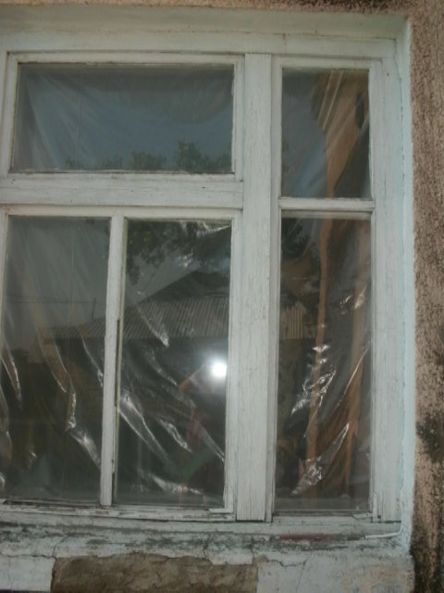
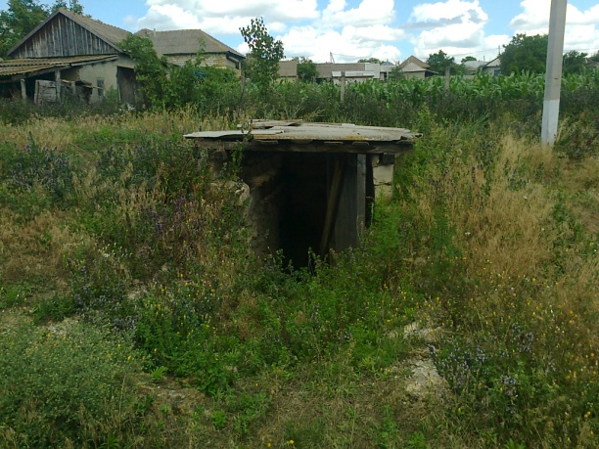
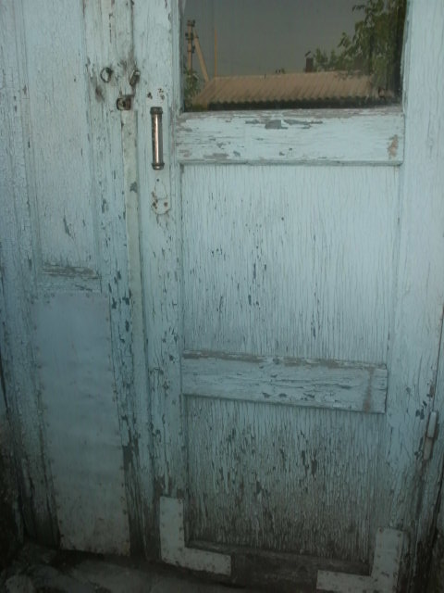
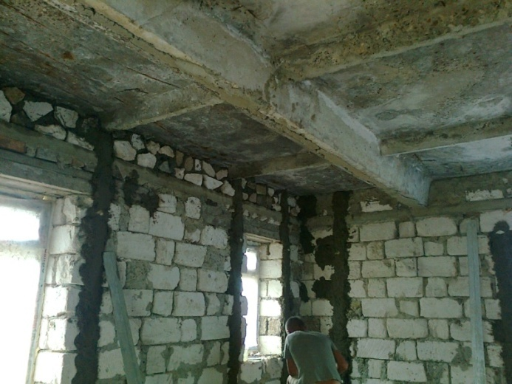
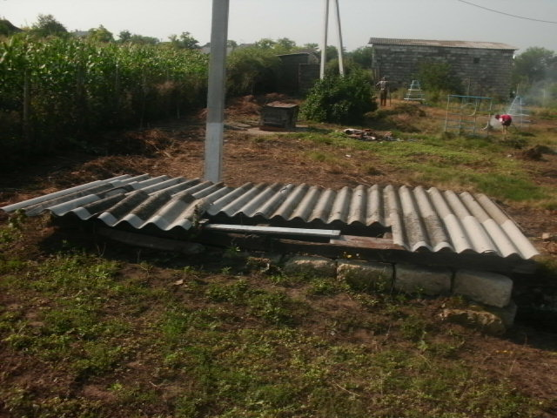
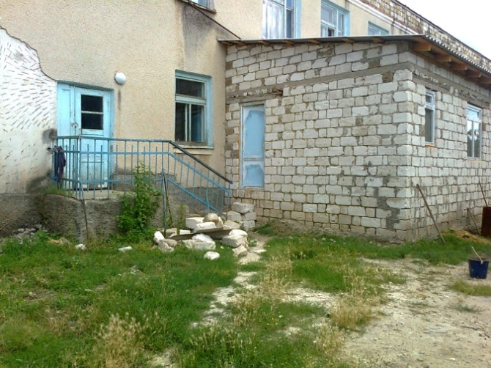
Детский сад «до»

Slide 21
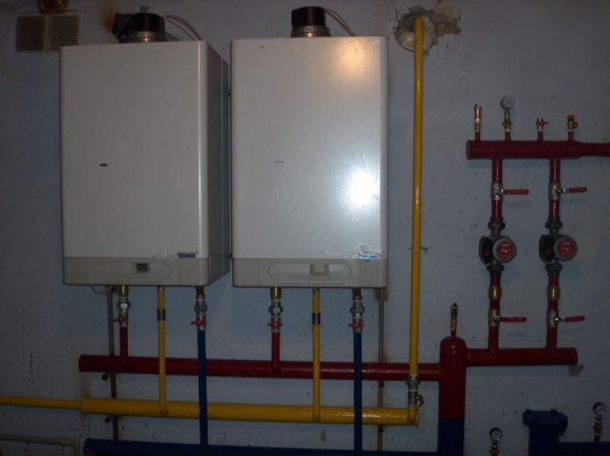
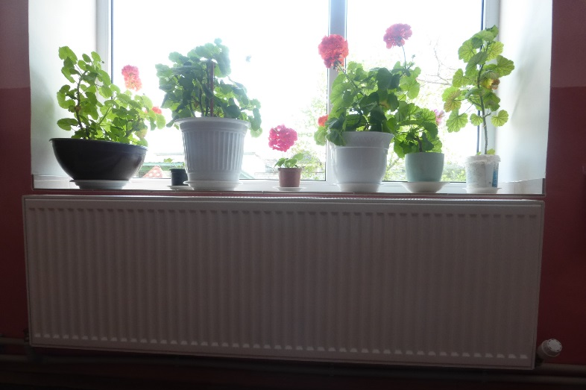
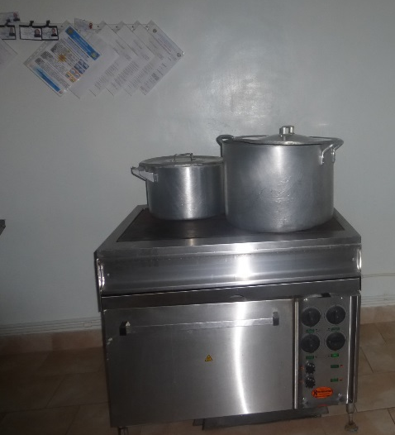
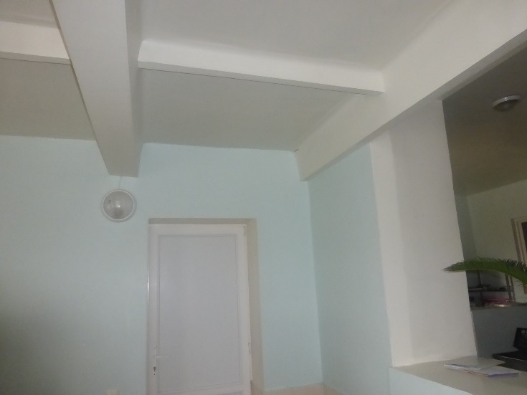
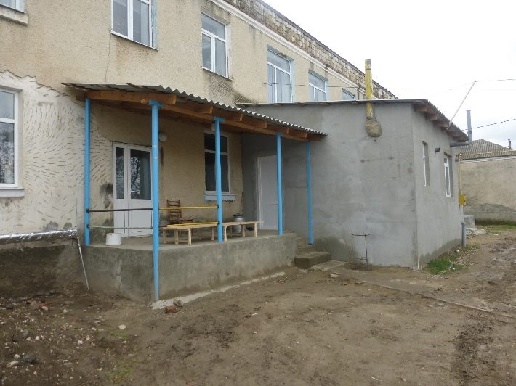
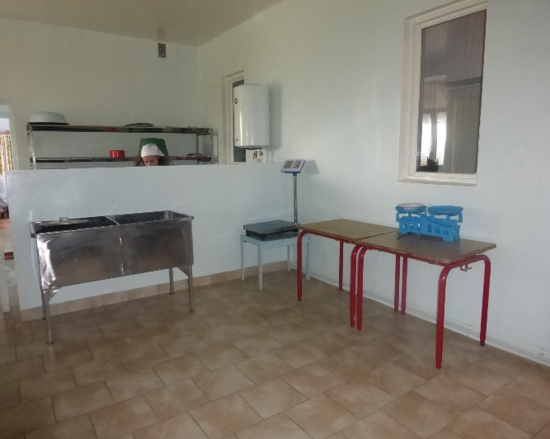
Детский сад «после»

Slide 22
ОТКРЫТИЕ ФИЛИАЛА ДЕТСКОГО САДА
Внутренний ремонт здания (реконструкция, штукатурка, шпаклевка, кладка стен, покраска, ремонт полов, остекление окон), демонтаж старого и монтаж нового отопления, приобретение и замена дверей – 1 шт., прокладка водопровода , канализации, строительство выгребной ямы, установка ворот и ограждений, устройство внутреннего туалета, ремонт электропроводки, приобретение посуды, прием гуманитарного груза
( водоэмульсионная краска, ковры, компьютера, мебель, постельные принадлежности)
2012 год
Открытие двух подготовительных групп, открытие дополнительных рабочих мест, замена парадной двери, окон спальных и групповых, прокладка канализации и водопровода, замена внутреннего и наружного отопления, строительство выгребной ямы, устройство двух внутренних туалетов, внутренний косметический ремонт , прием гуманитарного груза, реализация проекта «Энергия и биомасса» на сумму 1872,8 тыс. леев.
2013 год
Замена отопительных приборов (стальные батареи), окон и парадной двери, устройство бассейна на 4 куба воды, заливка отмостков, внутренний косметический ремонт , приобретение спортинвентаря , прием гуманитарного груза, замена наружной системы отопления , реализация проекта «Энергия и биомасса». Всего затраты составляют по Детскому Саду 2165,5 тыс. леев.
2011 год

Slide 23
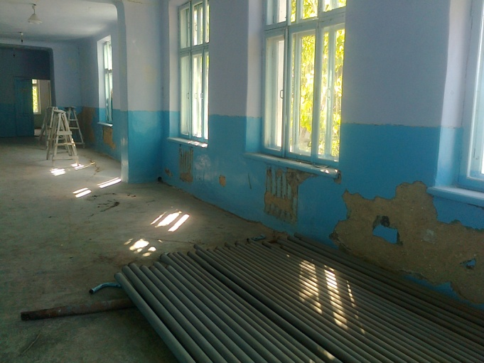
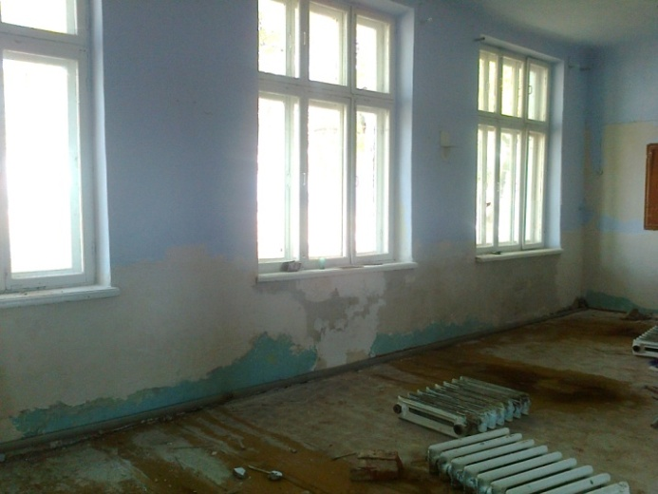
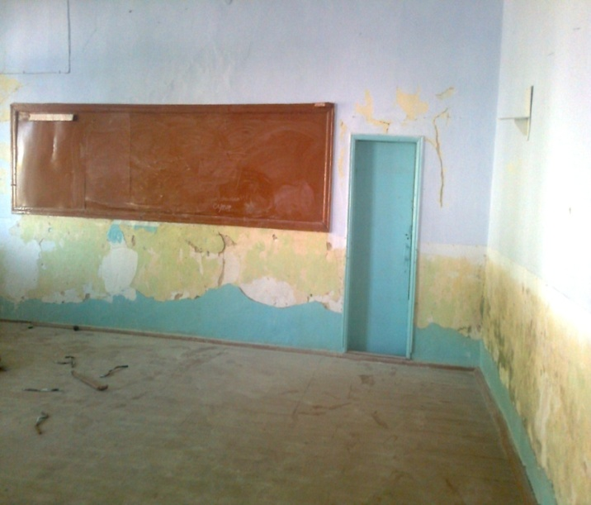
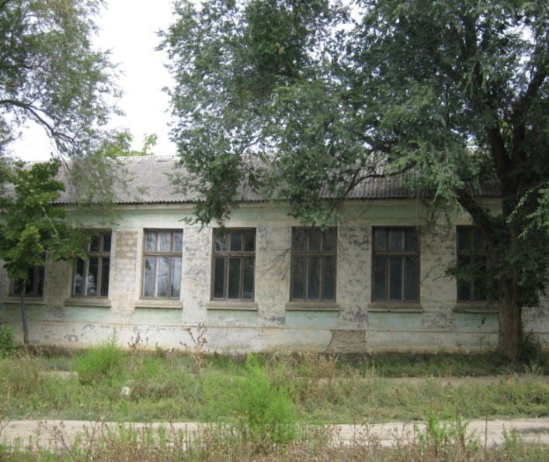
Филиал детского сада «до»

Slide 24
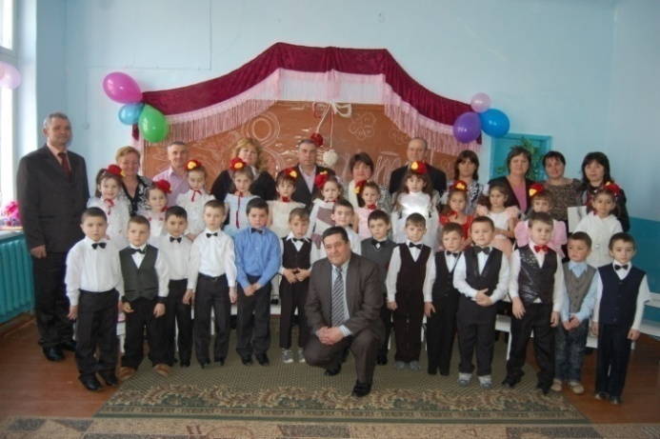
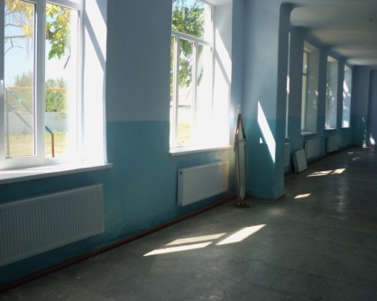
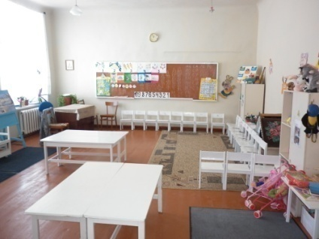
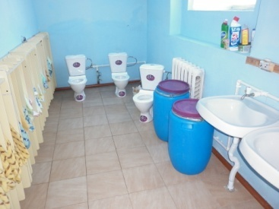
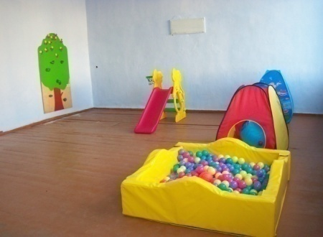
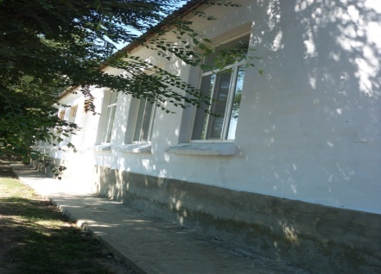
Филиал детского сада «после»

Slide 25
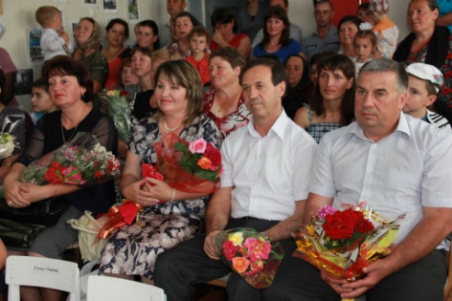
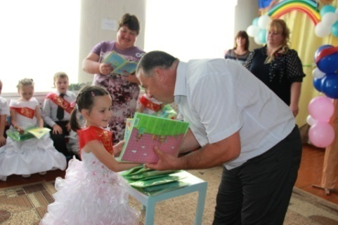
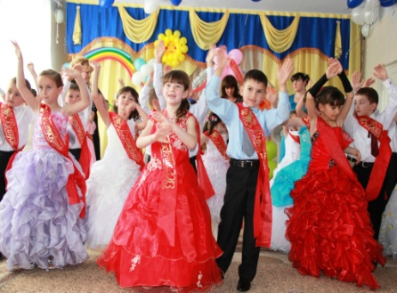
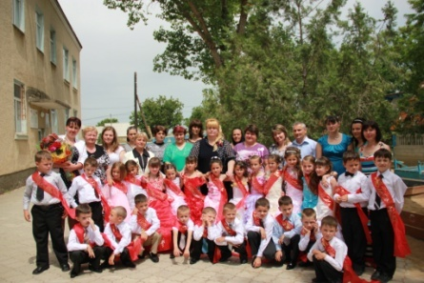
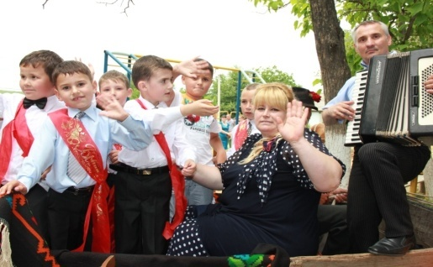
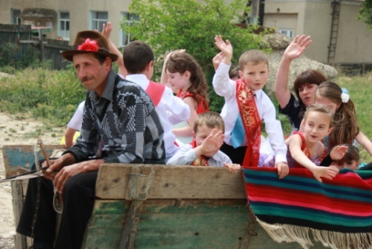
Мероприятия в детском саду

Slide 26
ШКОЛА_
2011 год
Демонтаж старого и монтаж нового отопления (спортзал, столовая), открытие спортивных секций ,приобретение и замена дверей – 2 шт., начало реконструкции внутренних туалетов, частичный ремонт отопления (коридор), прокладка водопроводной сети, внутренний ремонт здания , текущий ремонт столовой, изготовление и установка решетки на окна приемной.
ГИМНАЗИЯ
2012 год
Реализация двух проектов, замена окон и дверей, реконструкция туалетов, прокладка наружных сетей водопровода и канализации. Строительство выгребной ямы. Реализация проекта «Энергия и биомасса». Устройство кровли, замена и утепление внутренней теплотрассы и котлов.
2013 год
С 1 января 2013 г. гимназия перешла на самофинансирование.
Ремонт кровли склада на биомассе, проектирование, демонтаж и монтаж наружных сетей теплотрассы, приобретение и монтаж узла учета тепла, приемка и пуск котельной на биомассе. Всего затраты по гимназии составляет 61206 леев.
2014 год
Приобретение электроплиты, строительство резервуара для воды, приобретение и установка плитки для крыльца и лестничной площадки у входа , установка решеток в библиотеке и в кабинете бухгалтерии, капитальный ремонт кухни, пункта питания, капитальный ремонт наружных туалетов.
Присвоение гимназии им. Ф.А. Ангели Постановление Исполкома №17/9 от 29.09.2014

Slide 27
Количество учащихся в 2009-2015 гг.

Slide 28
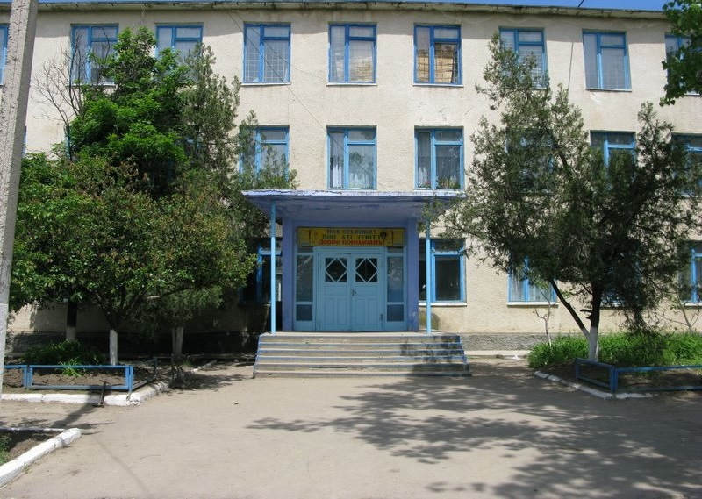
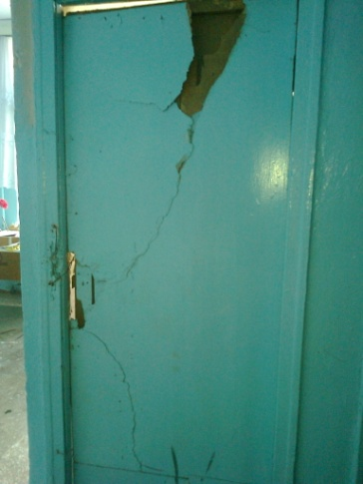
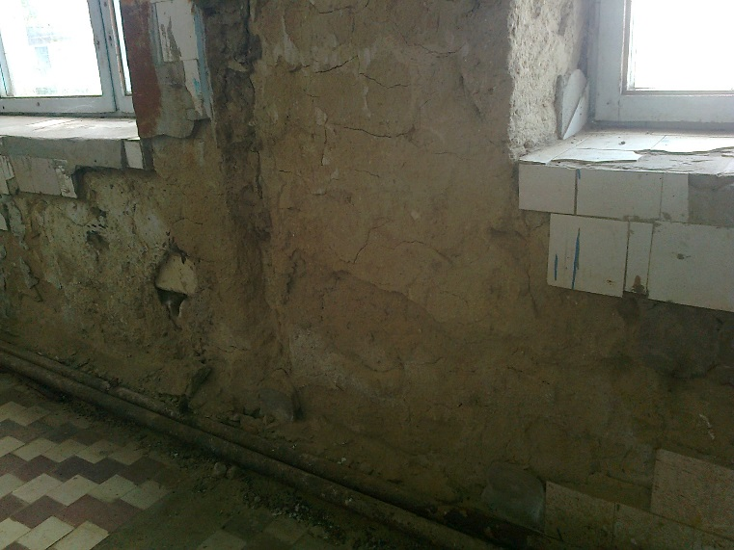
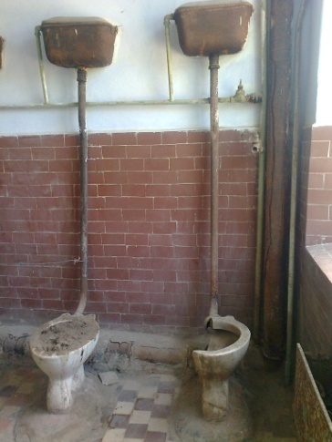
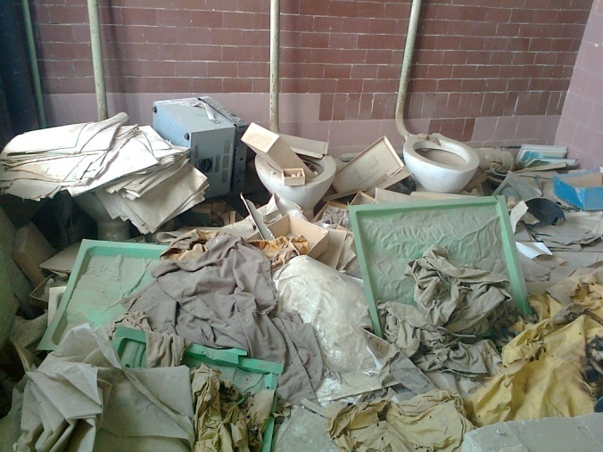
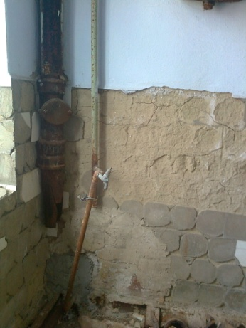
Гимназия «до»

Slide 29
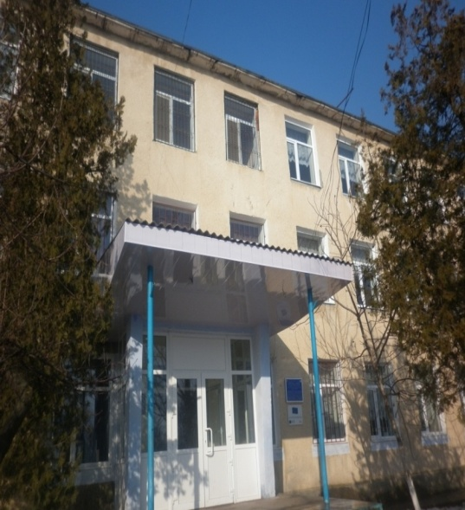
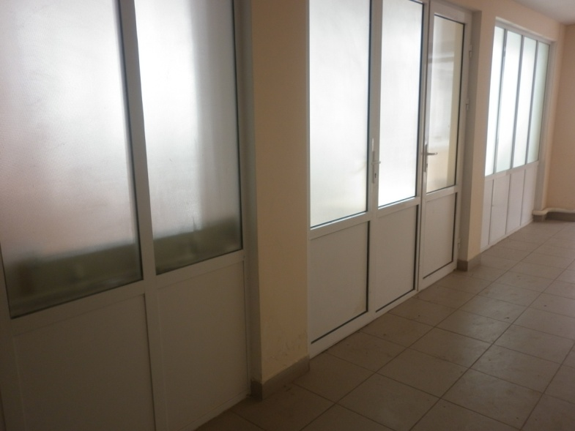




Гимназия «после»

Slide 30





Котельная на газе

Slide 31




Котельная на биотопливе

Slide 32






Мероприятия в гимназии

Slide 33


Свято-Успенский православный приходской храм села Гайдар
Исполкомом Гагаузии было выделено дизельное топливо, которое было использовано на следующие цели:
Приобретение престола, облочения и покрывала на общую сумму 38360 леев.
строительство притвор на сумму 75181 леев.
Также для обустройства престола использовали сумму, внесенную в виде пожертвования от семьи Георгановых- 55000 леев.
Замену парадных дверей произвели за счет собранных средств пожертвований жителей села , а также работников бюджетной сферы в сумме 5100 леев
Кроме этого, произведена полная реставрация здания, крыши, монтаж отопления(теплые полы) храма.

Slide 34






Служение церкви

Slide 35
Офис семейных врачей
Офис семейных врачей расположен в центре села. Здание центра приспособленное, одноэтажное. Система павильонная. Центр занимает 3 домика. Имеется автономное отопление. Вода поступает постоянно, т.к. подключен гидрофор. Крыша перекрыта шифером, а снаружи домики отделаны наружным покрытием. Подъезд к офису не асфальтирован. В плохую погоду невозможно подъехать к больнице.
Прием в центре ведется по графику утвержденный Директором ПМСУ ЦСВ. Прием с 8-00 до 18-00ч. По четвергам ведется прием здоровых детей и беременных женщин. По субботам работает процедурный кабинет с 8-00 до 13-00ч. По будням с 18-00 до 8-00ч утра и в выходные дни вызова обслуживает скорая помощь с Томая.
В центре имеется: 3 кабинета семейных врачей, лаборатория, кабинет акушерки, прививочный кабинет, дневной стационар на 5 коек, кабинет триаж, кабинет старшей медсестры, кабинет физиопроцедур, 3 котельные и уголок ОРТ.
Село поделено на 3 макроучастка, они соответственно еще на 3 микроучастка. На одного врача приходится в среднем 1500 пациентов, а на м/с семейного врача по 500 чел.
За отчетный период были проведены следующие основные мероприятия:
Трижды приезжала Армия спасения. Где были получены продуктовые пакеты, медикаменты, очки , детское питание и тд на сумму около 150 тыс лей..
Написан проект по энергосбережению.
Произведена реконструкция третьего домика.
Благоустройство и ограждение территории
Приобретение мед.приборов
Примэрией было выделено 20м³ камня- котелец для строительства гаража
Курсы усовершенствования и специализации для среднего мед персонала и семейных врачей на уровне ЦСВ.

Slide 36





Коллектив ОСВ

Slide 37
V. Социальная политика
Важнейшим приоритетом в своей работе примэрия определила оказание социальной помощи малоимущему населению, многодетным семьям, пенсионерам и инвалидам.
Материальная помощь
из ФСПН АТО Гагаузия
С бюджета примэрии
инвалиды
малоимущие
многодетные
пенсионеры

Slide 38
Деятельность социальной службы
Социальные ассистенты-2 чел. Соц.работники-
2 чел.
регулярно посещают
оформили всех на получение компенсации на отопительный сезон по 250 лей в месяц
За четыре года 290 семей получили 1160 с/м дров по льготной цене
.
На обслуживании 16 одиноких пенсионеров и инвалидов
приобретают медикаменты
раз в год получают матер. помощь
Получают по 4 с/м дров по льготной цене

Slide 39
Динамика выдачи материальной помощи за 2012-2014 гг.
Наименование | 2012 г. |  | 2013 г. |  | 2014 г.
 | Кол-во чел. | Сумма (лей) | Кол-во чел. | Сумма (лей) | Кол-во чел. | Сумма (лей)
Материальная помощь (примэрия) | 20 | 8400 | 26 | 16000 | 144 | 7220
Материальная помощь(по заявлениям) | 82 | 44200 | 78 | 37400 | 63 | 46800
За проезд | 403 | 97300 | 409 | 107380 | 404 | 92628
День инвалидов | 100 | 38200 | 108 | 37000 | 116 | 40600
По ходатайству | 9 | 16000 | 4 | 19300 | 13 | 29700
День защиты детей | 45 | 11600 | 42 | 12600 | 43 | 15300
День пожилого человека | 15 | 4500 | 20 | 6000 | 16 | 5600
Школьники | 69 | 13600 | 49 | 14700 | 51 | 17850
Храм села, спорт мероприятия | 23 | 4600 | 83 | 37850 | 65 | 18800
Итого | 766 | 238400 | 819 | 288230 | 915 | 274498

Slide 40
Материальная помощь

Slide 41



Гуманитарная помощь социально-уязвимым слоям населения от Ирины Влах

Slide 42
Получатели пенсий и пособий на 01.01.2015 г.
Получатели пенсий и пособий
864 чел.
Инвалиды
434 чел.
Пенсионеры по возрасту
430 чел.
инвалиды детства до 18 лет -
13 чел.
Инвалиды
1-ой гр. – 31 чел.
Инвалиды
2-ой гр. – 356 чел.
Инвалиды 3-ей гр. – 34 чел.

Slide 43
Поступило в виде гуманитарной помощи дизельное топливо от Исполкома Гагаузии 86000кг или 100585л
№ п./п. | Отпущено | За что | № реш. Сессии или др. документа | Количество
 |  |  |  | кг | Литры
1 | ООО «Чадыр-Петрол» | Хранение, перевозка, ест. убыль |  | 3581 | 4188
2 | Население | 3212чел*26л(22,23кг) |  | 71403 | 83512
3 | Инициативная группа | Дорога к новому кладбищу (тал. К-ые не получили 78чел*26л(22,23кг) | 2/8 от 18.07.2011 | 1734 | 2028
4 | Инициативная группа | Благоустройство села | 40/2 от 23.03.2011 | 1500 | 1755
5 | Инициативная группа | Дорога к новому кладбищу | 42/7 от 10.05.2011 | 1000 | 1170
6 | Инициативная группа | Дорога к новому кладбищу (10тал.,к-ые не получили с АЗС) | 2/8 от 18.07.11 | 222 | 260
7 | Инициативная группа | Дорога к новому кладбищу | 2/8 от 18.07.2011 | 609 | 712
8 | ООО «Атайвал-Сервис» | Замена водопровода | 2/8 от 18.07.2011 | 573 | 670
9 | примэрии | Сан. Очистка села (на 28августа) | 2/8 от 18.07.2011 | 17 | 20
10 | Челак И.Д. | Кишинев FISM | 34 от 21/06/2011 | 120 | 140
11 | Челак И.Д. | Комрат семинар |  | 9 | 10
12 | ООО «Атайвал Сервис | Водопровод (материалы, шланги..) | 3/3 от 17.08.2011 | 607 | 710
13 | ООО «Четин Фортан» | Строительные материалы | 3/3 от 17.08.2011 | 333 | 390
14 | ООО «Узвиг-Ком» | Строительные материалы | 3/3 от 17.08.2011 | 855 | 1000
15 | Делеу Виталий | Известь (115кг*8) | 3/3 от 17.08.2011 | 51 | 60
16 | Инициативная группа Чебан Георгий Ник | Дорога к новому кладбищу | 3/3 от 17.08.2011 | 855 | 1000
17 | ООО «Коминтеркрис» | Окна, двери, перегородка | 3/3 от 17.08.2011 | 1283 | 1500
18 | ООО «Коминтеркрис» | Окна, двери, перегородка | 4/1 от 14.09.2011 | 855 | 1000
19 | ООО «Евдивлата» | Ремонт глубинного насоса | 2/8 от 18.07.2011 | 137 | 160
 |  | ИТОГО ИЗРАСХОДОВАНО |  | 85744 | 100285
 |  | С-до на 01.02.2012г |  | 256 | 300

Slide 44
VI. Землеустройство
Земельный фонд с. Гайдар
4 079,47 га
Земли частной собственности 3 462,28га 2249 обл.земель
Индивид 660,18 га
87 Крестьянских хозяйств
765,47 га
Земли публичной собственности
617,19га
Пастбища 518 га
Земли резервного фонда 226,75 га
5 обществ с огран ответств.
2039,70 га
Земли водного фонда 65 га
Аренда 33,41 га
Публичн собств. 31,59 га
Земли лесного фонда 415,24 га
Гос собственность 347,1 га
Публичная собств. 68,14 га
Земли пром-ти,транспорта и связи
25,66 га

Slide 45
Структура земельного фонда примэрии села Гайдар

Slide 46
Распределение земель по с/х предприятиям
№ п/п | Наименование предприятия | Всего, га | 1 кат., га | 2 кат., га | Виноградники, га | Сад, га
1 | ООО «Узвиг - Ком» | 244,42 | 166,66 | 40,61 | 26,97 | 10,19
2 | ООО «Топал - Берекет» | 40,57 | 27,92 | 6,58 | 4,39 | 1,68
3 | ООО «Месутагро» | 125,18 | 86,25 | 20,01 | 13,74 | 5,18
4 | КХ «Капсамун Георг Авр» | 262,75 | 177,64 | 46,84 | 27,76 | 10,51
5 | КХ «Узун Виктор » | 9,78 | 6,72 | 1,56 | 1,08 | 0,42
6 | Единоличники | 8,16 | 5,6 | 1,3 | 0,91 | 0,35
7 | Неопредел(Гагауз Иван) | 4,89 | 3,36 | 0,78 | 0,54 | 0,21
8 | Заявления с 09.13г | 32,75 | 22,4 | 4,4 | 3,74 | 1,4
 | Итого: | 728,5 | 496,55 | 122,08 | 79,13 | 29,94

Slide 47
Распределение земель в натуре, I и II категория
ООО «Uzvig-Com»
ООО «Topal-Bereket»
КХ «Узун Виктор»
КХ «Капсамун Георгий Авр.»
OOO «Mesut-Agro»
В 2013 г. возникли конфликты по выдаче земли в натуре. Массовый выход долевиков из состава ООО «Айдар-Мерасы»
Создана комиссия для урегулирования земельных отношений.
После многочисленных переговоров с руководством ООО «Айдар-Мерасы» началось распределение земель в натуре.

Slide 48






Земельные проблемы

Slide 49






Сельхозпроизводство

Slide 50
VII. Налоги и сборы
Вид налога | 2012 г. |  |  | 2013 г. |  |  | 2014 г.
 | Начисл. | Собр. | % вып. | Начисл. | Собр. | % вып. | Начисл. | Собр. | % вып.
Земельный налог | 28349 | 28419 | 100,3 | 27875 | 27402 | 98,3 | 49068 | 25167 | 96,09
Налог на недвижимость | 14135 | 14400 | 102,0 | 14761 | 14723 | 99,74 | 25013 | 14405 | 97,6
Налог на неопределивш. | 46960 | 43008 | 91,6 | 50378 | 52180 | 103,6 | 54992 | 50552 | 103,1
Налог на КФХ | 30209 | 29218 | 96,7 | 31607 | 30639 | 96,9 | 50136 | 45377 | 99,8
Налог на пастбища | 1564 | 1587 | 101,5 | 1601 | 1739 | 108,6 | 1766 | 1505 | 96,04
Итого по налогам | 117720 | 116632 | 99,8 | 126222 | 126683 | 100,37 | 180975 | 137006 | 98,52

Slide 51
Анализ поступлений от налогов и сборов за период 2012-2014 гг.

Slide 52
VIII. Коммунальное хозяйство
2011 год
Установка ограждения и водонапорной башни, замена водопроводной сети – 1,5 км, подготовка водонапорных башен к зимнему периоду (утепление), санитарная очистка села (вывоз мусора больница школа, д/сад, примэрия, ул. Ленина, 40 лет Октября, мост по ул. Ленина) ,побелка деревьев, остановки, покраска бордюров, ограждений центра села, остановки , посадка деревьев (больница, школа, въезд в село)
Муниципальное предприятие «AYDAR-SUYU»
(Создано в июле2012 г.)
2012 год
Прокладка новых водопроводных сетей, ремонт и покраска водонапорной башни, замена глубинного насоса, буртование мусоросвалок, приобретение компьютера и принтера. Проведение субботников, благоустройство колодца, посадка деревьев.
2013 год
Количество абонентов составляет 880 со счетчиками и 60 без счетчиков, доходы составляют 286406 лей и расходы 326357 лей. Убытки составляют 39951 лей. Задолженность абонентов на 01.01.2014г составляет 48252,22 лея без исторических долгов с момента образования М.П. «AYDAR-SUYU» . Исторический долг до образования М.П. составляет 89612 лей. Долг по заработной плате составляет 70140,66 лей. Произведена инвентаризация л/с и замена двух глубинных насосов на скважинах .

Slide 53
2014 год
IM «Aydar-Suyu» в 2014 году осуществляло свою деятельность направленную на водообеспечение села Гайдар в полной мере.
На начало января 2014г кредиторская задолженность муниципального предприятия перед контрагентами составляла -40705,17лей основная часть которых в том числе:
-долгосрочная кредиторская задолженность пред Примарией в размере 18685,00лей;
-краткосрочная кредиторская задолженность перед RED SUD «Union Fenosa» на сумму-15182,75лей;
-«Atayval-Service»-4089лей(приобретение материалов для монтажа сети водопровода).
Долгосрочная кредиторская задолженность по заработной плате на начало года составляла 70145,65лей.
Начисление за воду абоненту за 2014год составляет сумму 255540лей, оплата из которых была в размере 251075,36лей. Текущий долг на конец года абонента перед предприятием составил 35323,87лей.
Тариф за куб.м воды составлял в 2014году 10лей. Расход электроэнергии артскважин за 2014 г. составил 127125,4 лей.
В мае месяце были произведены работы на артскважине № 1488 по приобретении насоса на сумму 14900лей и установки его в размере 7500лей.Общие затраты на проделанную работу и восстановление данной артскважины были погашены предприятие в том же месяце путем перечисления и полным расчетом в общем размере.
На конец 2014 года кредиторская задолженность пред контрагентами составила 43029,27лей. Общая задолженность по заработной плате перед работниками предприятия была в размере 68050,87лей.
Находиться в разработке проект по организации и сбору мусора, где рассчитан был тариф на сумму 14,95лей со двора.

Slide 54




Состояние скважин «до» и «после»

Slide 55
IX. Деятельность местного совета за отчетный период.
Совет состоит из 13 советников.
Беженарь Илья Х. –председатель совета , Куру Николай Х, Мошогло Георгий Г, Куру Валентина П, Куру Виталий П, Куру Федор С, Топал Матрена Н, Слав Наталья Н, Терзи Николай В, Топал П.Н, Терзи П.Д., Челак И.Д., Куру А.П.
На протяжении отчетного периода было проведено 39 заседаний местного совета, где было рассмотрено около 500 вопросов. Основные из них: водоснабжение, утверждение правил и мероприятий по благоустройству, утверждение местных налогов и сборов, о создании муниципального предприятия, о проведении консультативного референдума, утверждение эскиза герба села, утверждение комитетов по реализации проектов, информация руководителей с/х предприятий о состоянии с/х культур, анализ поступивших петиций, о состоянии работы примэрии по обеспечению поступлений местных налогов и сборов и др.
Сотрудничество совета и примэрии было эффективным и плодотворным.

Slide 56
X. Поощрения и награды.
Награждены юбилейной медалью «10 Yil Gagauz Yeri»- 11человек
Награждены юбилейной медалью «15 Yil Gagauz Yeri»- 51 человек
Награждены юбилейной медалью «20 Yil Gagauz Yeri»-73 человека
За особые заслуги присвоено звание « заслуженный медработник Гагаузии (Гагауз Ери)» - Чебан Варваре Тимофеевне, «заслуженный работник МПУ » –Узун Ирине Ивановне, «заслуженный работник образования »- Калинской Алле Павловне .
Присвоено звание почетный гражданин Гагаузии -Гагауз Федору Н. , отцу Илье .
Награжден орденом Чакира,- Куру Федор Сав.
Награждены медалью «Георгия- Победоносца» –отец Илья, отец Николай, Гагауз Федор Ник., Чебан Георгий Ник, Попаз Зинаида Ил. Узун Николай Ил., Герганов А.
За огромный вклад и активное участие в жизни села награждены грамотами НСГ и Башкана Гагаузии (Гагауз Ери) : Капсамун Алла Михайловна, учителя Гайдарской гимназии за сбор экспонатов и открытие музея села Гайдар , Балканы Иванна Гавриловна, пенсионерка, проработавшая на протяжении более 35 лет заведующей отделения связи села Гайдар,Баку Федор Дмитриевич, директор Дома Культуры, являющийся активным участником реализации проекта фонда « СОРОС», Куру Федор Савельевич, советник, историк – краевед., Попаз Зинаида Ильинична, добившаяся высоких результатов в сельском хозяйстве и промышленности в ООО « УЗВИГ – КОМ», Иванова Любовь Дмитриевна, работник Центра « Здоровье»,за многолетний и плодотворный труд в области здравоохранения, Янчу Н.И. , за многолетний добросовестный труд в МПУ., Дергач Мария Петровна, Баку Елена Иустиновна- за многолетний труд в области образования.
Решением совета представлены на доску почета все руководители организаций всех сфер деятельности и подразделений.

Slide 57






Поощрения и награды

Slide 58






Поощрения и награды

Slide 59
XI. Культура и спорт
Дом культуры
Главной задачей является состояние и развитие художественной самодеятельности ДК, реализация творческого потенциала и создание необходимых условий для самореализации кружковой работы.
2011год
Косметический ремонт двух кабинетов и галереи, замена стекол фасада здания, приобретение и замена двери, штукатурка, покраска фасада здания, ремонт электропроводки спортзала, прокладка водопровода, частичный ремонт отопления, открытие танцевальной группы
2012 год
Действуют 4 подразделения : клубные (кружки), филиал детской музыкальной школы, сельская библиотека, спортзал (футбол, борьба, баскетбол, теннис) Проведено 30 мероприятий и обучение персонала по вязанию и вышивке, реализация проекта «Живой музей ковроткачества».
2013 год
Действуют 5 подразделений : клубные (кружки), филиал детской музыкальной школы, сельская библиотека, историко-краеведческий музей села, спортзал (футбол, борьба) Проведено 36 мероприятий как для взрослых, так и для детей и подростков. Произведен капитальный ремонт второго этажа, с заменой окон и дверей. Приобретены компьютерная техника и ткацкий станок . Всего затраты по ДК составляют 281 тыс лей
Исполкомом Гагаузии было выделено 30 000 леев для проведения первого Фестиваля ковров «Гагауз килимнери»

Slide 60

2014 год
Исполкомом Гагаузии было выделено 74600 леев, в том числе:
- 26000 леев на пошив костюмов для танцевального коллектива села Гайдар;
- 48600 леев для оплаты контрибуции по проекту: «Живой музей ковроткачества»
Приобретен аккордеон для проведения занятий по музыке на сумму 4500 леев
Исполкомом Гагаузии выделено ДТ для строительства футбольного поля через ассоциацию «Tineretul Gaidar» на сумму 401056 леев.

Slide 61






Дом культуры «до»

Slide 62






Дом культуры «после»

Slide 63






Мероприятия Дома культуры

Slide 64






Ковроткачество

Slide 65






Традиционные мероприятия села

Slide 66










Гости села

Slide 67






Гости села

Slide 68



МУЗЕЙ
Историко-краеведческий музей был открыт 28 августа 2013 г. на храм села. «Музей-это посредник между обществом и принадлежащем обществу наследием» . Собирательная работа, реставрация и сохранность экспонатов, их широкий показ из собственных фондов, исследовательская работа- вот основные направления историко- краеведческого музея. С помощью учеников и жителей села собрано более 300 экспонатов.

Slide 69






Коллекция экспонатов в музее

Slide 70




Достижения в области спорта
I Международный турнир по вольной борьбе
«Кубок села Гайдар»
По итогам схваток первое общекомандное место заняли Гайдарские борцы. На втором месте команда Америки и на третьем Украина и г. Леово Молдова.
Победители и призеры турнира получили памятные сувениры, кубки, медали, грамоты и денежные вознаграждения, которые им вручали спонсоры села.
Первые чемпионы

Slide 71




Подрастающие спортсмены

Slide 72
XII. Реализация инвестиционных проектов.
За период 2011-2014 гг было полностью реализовано 8 проектов на общую сумму более 5 млн. лей.
Наименование проекта | Фонд организация- спонсор | Бюджет проекта ( лей)
 |  | всего | освоенные
Ремонт гимназии (замена окон и дверей, ремонт спорткомплекса) | ФИСМ | 1210000 леев | 1210000 леев
Замена окон и дверей, прокладка водопровод. и канализ. сетей в Д/С | Исполком Гагаузии | 274780 леев | 274780 леев
Ремонт туалетов гимназии | США | 38000 евро | 38000 евро
Живой музей ковроткачества | СОРОС | 10000 евро | 229600 леев
Детям тепло из биомассы | Энергия и биомасса | 1975167 леев | 1975167 леев
Мини-футбольное поле. | Исполком Гагаузии | 401056 леев | 401056 леев
Уличное освещение | Гос. Бюджет | 469 000 леев | 469 000 леев
Замена отопительной системы Д/С и котлов на газе | Румынское правительство | 800000 леев | 538000 леев

Slide 73









Работа над проектами

Slide 74
Проекты в стадии реализации:
Проект от Ograda Noastra «Парк моей мечты», благоустройство территории и создание парковой зоны на площади 1900 м² (Сумма гранта 15000 леев)
Строительство водопроводных сетей. (5077,5 тыс.леев)
Проект «Новатека» по оснащению сельской библиотеки.
Содействие в участии молодежи в процессах принятия решений и общинного развития в сельских местностях Гагаузии. (Чешский проект с участием школьников)
Энергия и биомасса (отопление ДК)
Приобретение спортинвентаря и мебели в Д/Сад

Slide 75
XIII. Экология и благоустройство
На основании Постановления Правительства Республики Молдова за №1543 от 29.11.2003г., а также Постановления Исполкома АТО Гагаузия, за № 12/3 от 11.12.2003года «О централизованном размещении и обезвреживании непригодных и запрещенных пестицидов» в 2003году, не поставив в известность совет и граждан села, были завезены ядохимикаты юга Молдовы в склад ядохимикатов села Гайдар.
В 2008 году солдатами Министерства обороны было затаривание порошковых пестицидов в пластмассовые бочки количеством 436 шт. всего 33,123 т. и жидкие пестициды в металлические бочки количеством 38 шт. всего 3,803 т. Всего пестицидов 36,926 т.
В рамках проекта НЭФ «Удаление запасов устаревших пестицидов с повышенным риском», финансируемым Министерством окружающей среды из Национального экологического фонда, осуществлен вывоз жидких , твердых ядохимикатов и загрязненной тары в количестве 5317 кг с химсклада села. Практические работы были выполнены компанией Geocoma (Польша), в сотрудничестве с компанией SAVA GmbH (Германия)

Slide 76






Вывоз ядохимикатов

Slide 77




Мероприятия по благоустройству
регулярно проводятся мероприятия по благоустройству и озеленению, субботники по санитарной очистке, экологические рейды со школьниками.

Slide 78






Санитарная очистка кладбища

Slide 79






Благоустройство села «до» и «после»

Slide 80





Благоустройство села «до» и «после»

Slide 81
Заключение
На протяжении отчетного периода, благодаря эффективной работе сотрудников всех подразделений, было достигнуто много положительных результатов в области социально-экономического развития села, активизировалась работа над инвестиционными проектами, в результате чего реализовано 8 проектов на сумму более 5 млн. леев; напечатана книга «Село Гайдар», созданы: футбольный клуб, ассоциация молодежи «Tineretul Gaidar», сайт села, открыты дополнительно рабочие места в филиале Д/Сада, проведен ряд мероприятий по экологии и благоустройству- вывезена часть ядохимикатов, грейдированы и покрыты белым вариантом улицы, благоустроены колодцы, посажены деревья, проведены субботники, спортивные мероприятия, конкурсы на самую благоустроенную улицу, самый цветущий двор , праздник вина, осенняя ярмарка, с/х выставка и др.
Впервые в Гагаузии проведен фестиваль ковров; открыт кружок ковроткачества и историко-краеведческий музей села.
На сегодняшний день продолжается работа в этом направлении- на стадии реализации 6 проектов на сумму более 6 млн. лей по разным направлениям, в том числе с участием молодежи и школьников.

Slide 82
Благодарность
Хотелось выразить благодарность за активное участие в мероприятиях, комиссиях и общественных делах села председателю совета Беженарь И.Х. секретарю совета Узун И.И. гл. бухг. Янчу Н.И. советникам Куру Ф.С. , Топал М.Н., Слав Н.Н., руководителям и коллективу женсовета, совета старейшин, Дома культуры , Д/сада и гимназии .
Особую благодарность выражаю коллективу примэрии за работоспособность и сплоченность.

Slide 83



Спасибо за внимание!
Примар села Гайдар
И.Г. Киося
2015г.

